Slide 1

DYNAMICS PERSONALITY BY FREUD

Slide 2
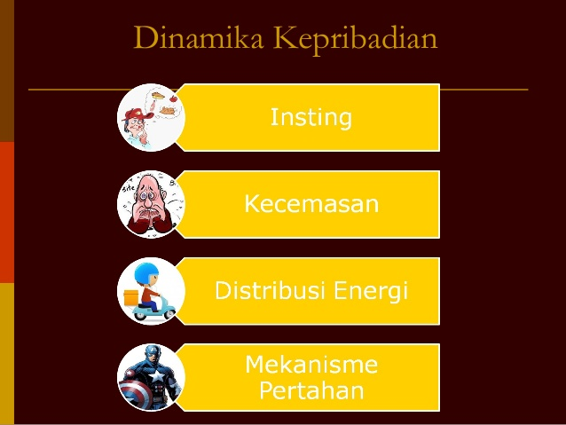

Slide 3
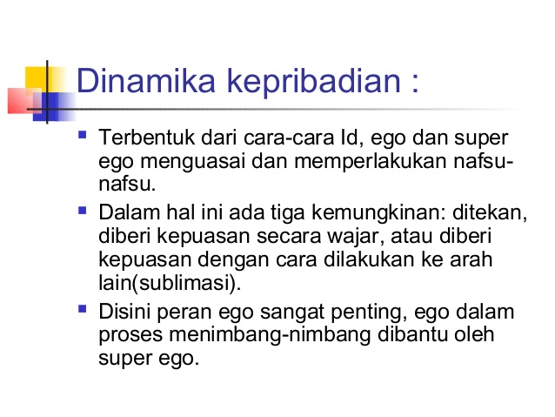

Slide 4

1.Naluri
Menurut Freud, naluri atau insting adalah representasi psikologis bawaan dari eksitasi (keadaan tegang dan terangsang) pada tubuh yang diakibatkan oleh munculnya suatu kebutuhan tubuh.
2.Macam-macam naluri
Freud berpendapat bahwa naluri-naluri yang ada pada manusia itu ada dua macam, yaitu naluri-naluri kehidupan (life instincts) dan naluri-naluri kematian (death instincts).

Slide 5

3. Kecemasan
Freud membagi kecemasan menjadi tiga jenis, yaitu kecemasan riel, kecemasan neurotik, dan kecemasan moral. Kecemasan real adalah kecemasan atau ketakutan individu terhadap bahaya-bahaya nyata yang berasal dari dunia luar, sedangkan yang dimaksud dengan kecemasan neurotik adalah kecemasan atas tidak terkendalikannya naluri-naluri primitif oleh ego yang nantinya bisa mendatangkan hukuman. Adapun yang dimaksud kecemasan moral adalah kecemasan yang timbul akibat tekanan superego atas ego individu yang telah atau sedang melakukan tindakan yang melanggar moral

Slide 6

4. Mekanisme Pertahanan Ego
Menurut Freud, mekanisme pertahanan ego adalah strategi yang digunakan individu untuk mencegah kemunculan terbuka dari dorongan-dorongan id, maupun untuk menghadapi tekanan superego atas ego, dengan tujuan agar kecemasan bisa dikurangi atau diredakan.

Slide 7
